Slide 1
La Relation Hôte-Virus:
Présentée par Mme S. Kara-slimane,
Maître-assistante en microbiologie,
CHU Béjaia,

Slide 2
Le Plan:
1. Les Stratégies de réplication virales dans la cellule.
2. L’utilisation de la machinerie cellulaire par les virus:
2.1. la cellule: ses compartiments.
2.2. La modification du fonctionnement de la cellule par les virus.
3. Les réactions de la cellule à l’échelle cellulaire, locale ou à l’échelle de l’organisme:
A. Résistance intrinsèque constitutive/induite.
B. Pbodies et granules de Stress.
C. RNAi et silencing.
D. Apoptose et autophagie.
E. Les Systèmes INFs.
4. Les contres mesures virales.

Slide 3
1. Stratégies de réplication à l’échelle cellulaire:
Après reconnaissance du récepteur et relarguage du génome viral dans la cellule hôte, l’issue de l’infection varie:
1. Infection abortive:
l’élimination du virus, si le génome viral, après avoir été introduit dans la cellule ne peut s’y répliquer ou si la réaction cellulaire est précoce et prévient la réplication du virus.
2. Infection persistante:
la cellule reste en vie mais le virus s’y réplique et peut être transmis, dans le cas de certains virus enveloppés capables de bourgeonner sans entraîner de lyse cellulaire, ex. les rétrovirus.
3. Infection lytique:
la cellule est détruite, libèrant les particules virales.
Virus non enveloppé: lyse cellulaire assure relarguage des virions dans milieu extracellulaire.
Virus enveloppé: bourgeonnement, production des virions et lyse cellulaire.

Slide 4
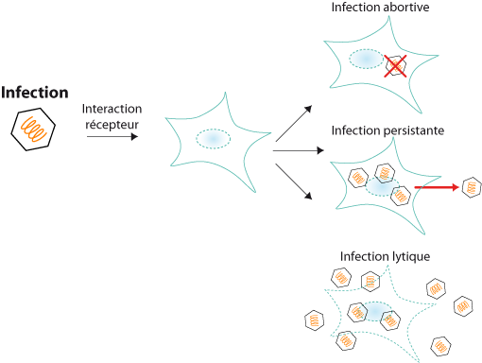
Issues de l’infection d’une cellule.

Slide 5
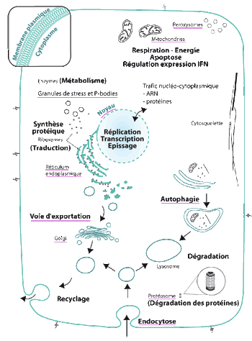
2. Utilisation de la machinerie cellulaire par les virus

Slide 6
2.1. La cellule: un espace compartimenté:
Dans le noyau:
- L’ADN polymérase: réplication des virus DNA.
- L’ARN polymérase: transcription de l’ADN vers l’ARNm.
- Machinerie d’épissage.
Dans le Cytoplasme:
- Ribosome: permet la traduction.
- Protéines de membrane plasmique.
- Protéines sécrétées. Acheminées vers Surface
- Glycoprotéines (de l’enveloppe virale) via le RE et l’appareil de golgi.
- Mitochondries.
Le rôle de ces organites: - déclenchement de mort cellulaire par l’apoptose.
- support à protéines intervenant dans production d’INFI.

Slide 7
2.2. Modification du fonctionnement cellulaire par les virus:
les virus adaptent et modifient leur cycle de réplication au fonctionnement de la cellule.
L’infection par un virus:
-apporte à la cellule des acides nucléiques (génome viral),
des protéines ( ex. les protéines de tégument de l’HSV),
des ribosomes ( ex. transportés par certains arénavirus).
-modifie sa capacité codante du fait de la présence du génome viral qui code
les protéines structurales et non-structurales nécessaires au cycle de réplication du virus.

Slide 8
2.2. Modification du fonctionnement cellulaire par les virus
Les protéines structurales: rôle dans l’élaboration du virion.
Les protéines non-structurales:
détectées que dans la cellule infectée et absentes des particules virales.
Rôle:
- participent dans la réplication virale (ex. l’ARN polymérase ARN codée par les virus à RNA).
- modifient le fonctionnement de la cellule au profit du virus (ex. Protéase 3C du Picornavirus clive la polyprotéine virale et autres protéines cellulaires impliquées dans l’Apoptose ou l’INF.

Slide 9
Les Effets des protéines non-structurales:
le cycle de réplication cellulaire:
nombreux virus à ADN codent pour une/plusieurs protéines qui favorisent la progression du cycle cellulaire vers la phase S (phase de synthèse des acides nucléiques). En conséquence, ces virus favorisent la mitose qui peuvent provoquer l’immortalisation et la transformation cellulaire, lors d’échec du cycle lytique.
Ex. les Protéines E6/E7 des Papillomavirus.
l’expression des gènes cellulaires:
activée ou inhibée par certaines protéines virales.
ex. la protéine Tax du virus HTLV active l’expression de gènes de cytokines comme
l’IL-13 ou module le cycle cellulaire en activant l’expression de la protéine suppresseur de tumeur p21.
le trafic des composants cellulaires:
Ex.: Cytomégalovirus (CMV) protéine US3: protéine qui séquestre les chaînes naissantes du complexe HLA de classe I dans le réticulum endoplasmique, les empêchant d'atteindre la surface cellulaire.

Slide 10
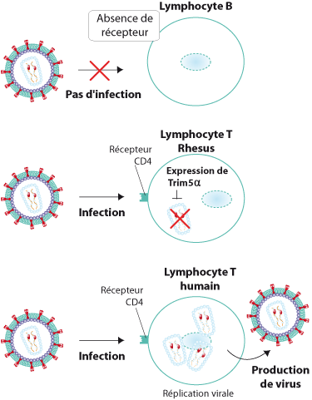
3. Réactions de la cellule à l’échelle cellulaire, locale ou à l’échelle de l’organisme
3.1. Résistance intrinsèque
(constitutive ou induite):

Slide 11
3.1. Résistance intrinsèque (constitutive ou induite)
La résistance intrinsèque = une propriété de la cellule qui freine ou empêche l’infection ou la réplication du virus.
Exemple de résistance intrinsèque:
les lymphocytes B résistent à l’infection par le virus HIV car ils ne possèdent pas
le récepteur CD4.
les lymphocytes T auxiliaires (CD4+) expriment ce récepteur.
Les lymphocytes T auxiliaires humains (en dessous) sont sensibles à l’infection virale.
les lymphocytes T auxiliaires du singe rhésus, résistent à l’infection car il expriment la protéine Trim5a qui interfère avec la nucléocapside du virus.

Slide 12
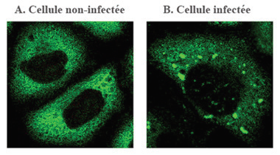
3.2. PBodies et granules de stress:
Fig. Granules de stress:
Marquage, en immunofluorescence, du facteur de traduction eIF3, localisé de manière diffuse dans le cytoplasme de cellules non-infectées (gauche)
et accumulé dans les granules de stress dans des cellules
infectées par certains virus (droite).

Slide 13
3.2. PBodies et granules de stress:
Une cellule infectée peut, suite au stress lié à l’infection, enclencher des programmes de défense intracellulaires:
-notamment initiés par des kinases comme PKR ou PERK qui phosphorylent le facteur de traduction eIF2a, et bloquent l’initiation de la traduction des ARNm.
- séquestration des ARNs messagers dans des complexes cytoplasmiques ou “granules de stress” et “PBodies (Processing Bodies)”.
Les granules de stress sont:
des complexes protéiques qui se forment et séquestrent les ARNm et les composants du système de traduction, en les maintenant inactif temporairement.
Ce phénomène est réversible.
Les PBodies: assurent la dégradation progressive des ARNm.

Slide 14
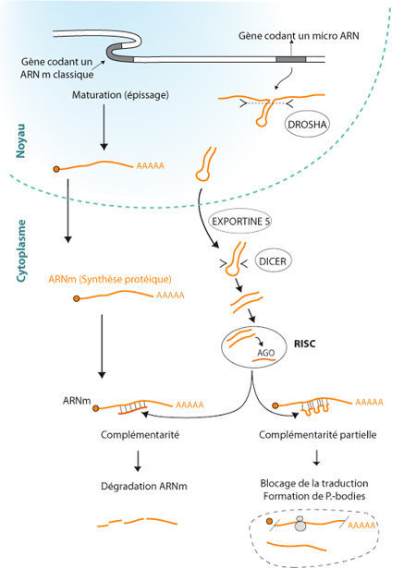
3.3. RNAi et silencing:
Interférence à ARN

Slide 15
3.3. RNAi et silencing:
L’interférence à ARN (RNAi: “RNA interference”) est un ensemble de processus basés sur l’activité d’ARNs de petite taille ou micro-ARNs (miRNA) ou “silencing RNAs” (siRNA) qui peuvent, par complémentarité de séquence nucléotidique,
bloquer la traduction d’ARN messagers spécifiques ou entraîner leur dégradation.
Ce processus implique la formation de “PBodies”.
Les miRNA sont des molécules d’ARN exprimées dans la plupart des cellules.
Plus de 400 miRNA distincts : identifiés chez l’homme.
Ils participent à des fonctions physiologiques comme le développement embryonnaire et la différenciation cellulaire.

Slide 16
3.3. RNAi et silencing:
leur action est spécifique d’une séquence donnée, donc susceptibles d’interagir avec les ARNm produits par les virus à ADN ou avec les ARN génomiques ou messagers des virus à ARN.
les microRNA cellulaires peuvent fortement inhiber la réplication de virus à ARN dans lesquelles une séquence cible des miRNA a été insérée.

Slide 17
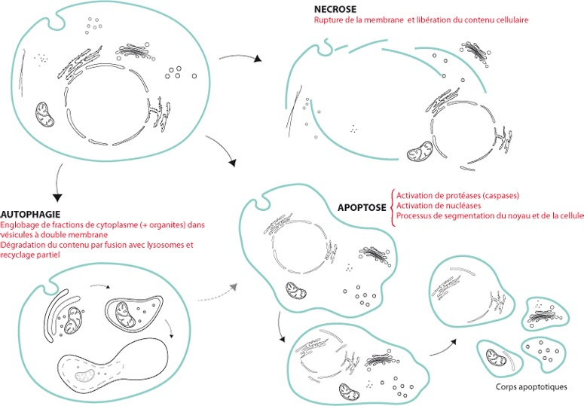
3.4. Mort cellulaire et autophagie (apoptose -autophagie - nécrose):

Slide 18
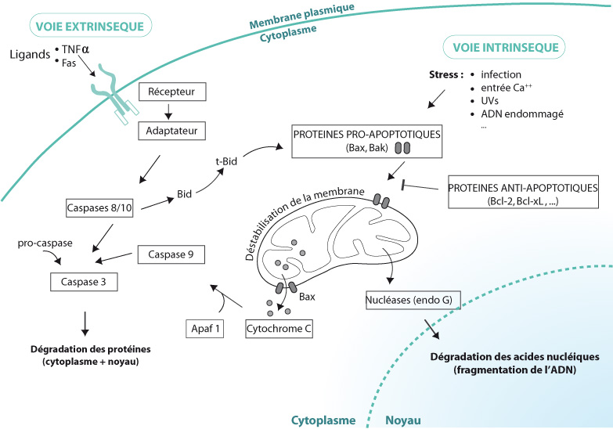
Apoptose: cascade de réactions impliquées dans le déclenchement de l'apoptose.

Slide 19
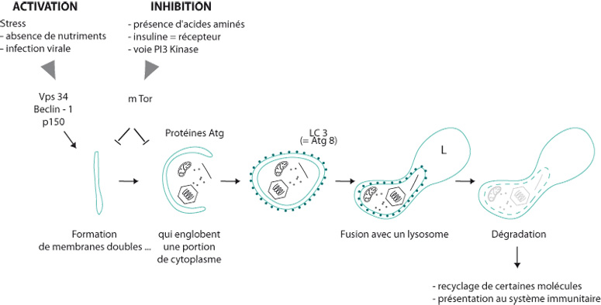
Autophagie.

Slide 20
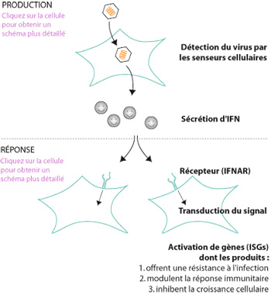
3.5. Les systèmes interférons (IFNs) de type I et de type III

Slide 21
4. Contre-mesures virales:
Les défenses mises par les virus peuvent être globales ou spécifiquement dirigées contre un mécanisme de défense de l'hôte.
On cite le cas de nombreuses protéines virales qui inhibent de manière non-spécifique l'expression de protéines cellulaires, en inhibant soit la transcription, soit la traduction.
Parmi les défenses spécifiques, il est remarquable que la majorité des virus animaux/humains codent pour des protéines qui interfèrent avec le processus d'apoptose ou avec la voie interféron.
Ceci souligne l'importance de ces 2 mécanismes dans la défense de l'organisme face aux infections virales.
Spécifiques:
- protéines anti-apoptotiques : la plupart des virus à ADN et certains virus à ARN codent pour une protéine qui module le timing de l'apoptose cellulaire, soit en la retardant, soit en l'activant.
- inhibition de la production et de la réponse IFN.

